Slide 1
MODULO 9
Gestione delle colture in agroecologia
www.eu-dare.com

Slide 2
Panoramica dei contenuti
Esplorerete diverse tecniche che prevedono la combinazione strategica delle colture per massimizzare lo spazio e le risorse e promuovere i benefici reciproci tra le piante. Imparerete anche a conoscere i metodi sostenibili per mantenere e migliorare la fertilità del suolo e, infine, scoprirete come la rotazione di diverse colture in una sequenza specifica possa migliorare la struttura del suolo, interrompere i cicli di parassiti e malattie e aumentare la produttività complessiva dell'azienda.
01
Introduzione
02
Pratiche di gestione sostenibile delle colture
03
Diversificazione delle colture e sistemi di policoltura
04
Successione e rotazione delle colture
05
Pratiche agroecologiche per la gestione dei nutrienti in un'azienda agricola

Slide 3
Pensate a come le diverse pratiche di gestione delle colture possano contribuire sia all'agricoltura sostenibile che alla conservazione dell'ambiente, considerando come questi metodi possano rimodellare il modo in cui vediamo l'agricoltura moderna...

Slide 4
01
Introduzione

Slide 5
Introduzione
L'agroecologia è un approccio olistico all'agricoltura che cerca di sfruttare le sinergie naturali tra le diverse componenti dell'ecosistema agricolo. Integrando la gestione delle colture e del bestiame, mira a creare sistemi agricoli resilienti, produttivi e sostenibili che non solo garantiscano la sicurezza alimentare, ma proteggano anche l'ambiente e migliorino la biodiversità.
un ritorno alle radici dell'agricoltura tradizionale
un balzo in avanti nell'agricoltura innovativa e sostenibile
&

Slide 6
Non ereditiamo la terra dai nostri genitori, ma la prendiamo in prestito dai nostri figli.
Wendell Berry

Slide 7
02
Pratiche di gestione sostenibile delle colture

Slide 8
Approcci agroecologici alla gestione delle colture
Gli approcci agroecologici alla coltivazione sostenibile si basano su una serie di presupposti fondamentali che li distinguono dalle pratiche agricole convenzionali ad alta intensità di input. Questi presupposti sono profondamente radicati nella comprensione dei processi ecologici e nella convinzione di lavorare a fianco della natura.

Slide 9
Pratiche di gestione sostenibile delle colture - B
Una gestione efficace delle colture è fondamentale per raggiungere la sostenibilità in agricoltura. Integrando la gestione delle colture e del bestiame, l'agroecologia mira a creare sistemi agricoli resilienti, produttivi e sostenibili. Vantaggi:
cicli nutrizionali chiusi
miglioramento della salute del suolo
riduzione dell'impronta ecologica della produzione alimentare
garantire la sicurezza alimentare
protezione dell'ambiente
valorizzazione della biodiversità

Slide 10
Pratiche di gestione sostenibile delle colture - Paradigmi
L'equilibrio ecologico è fondamentale per la produttività
1
I sistemi di coltivazione sostenibili dovrebbero imitare gli ecosistemi naturali nella loro diversità e complessità per aumentare la resilienza e la produttività.
La biodiversità aumenta la resilienza del sistema
2
Le strategie di coltivazione diversificate, tra cui la rotazione delle colture, la consociazione e l'uso di colture di copertura, sono prioritarie per migliorare la biodiversità sia sopra che sotto la superficie del suolo.
La salute del suolo è la base della salute delle piante
3
Il suolo non è solo un mezzo per la crescita delle piante, ma un ecosistema vivente vitale per il loro sostentamento. Un terreno sano e biologicamente attivo può fornire tutti i nutrienti necessari alle piante.

Slide 11
Pratiche di gestione sostenibile delle colture - Paradigmi
Pratiche di gestione sostenibile delle colture - Paradigmi
La sostenibilità richiede la minimizzazione degli input esterni
4
I sistemi di coltivazione sostenibili dovrebbero ridurre al minimo la dipendenza da input esterni (come i fertilizzanti sintetici) che possono danneggiare l'ambiente e degradare le risorse naturali.
Gli agroecosistemi sono specifici del contesto
5
Non esiste una soluzione unica per l'agricoltura. Le pratiche colturali sostenibili devono essere adattate ai contesti ambientali, culturali e socio-economici locali.
La resilienza al cambiamento climatico è essenziale
6
Con il crescente impatto dei cambiamenti climatici, i sistemi di coltivazione devono essere resistenti agli eventi meteorologici estremi, ai cambiamenti di temperatura e alla pressione di parassiti e malattie.

Slide 12
03
Diversificazione delle colture e sistemi di policoltura

Slide 13
Coltura mista vs. monocoltura
Monocoltura - coltivazione di un'unica specie vegetale su una vasta area.
Coltura mista - coltivazione di due o più colture contemporaneamente sullo stesso terreno.

Slide 14
Monocoltura - Pro e contro
aumentare l'efficienza della semina, della manutenzione e del raccolto;
più interessante dal punto di vista economico nel breve periodo, grazie al potenziale di rese più elevate e ai minori costi di manodopera.
spesso si traduce in una maggiore vulnerabilità a parassiti, malattie e condizioni climatiche avverse;
portano all'impoverimento dei nutrienti del suolo e a una maggiore dipendenza da input chimici come fertilizzanti e pesticidi.

Slide 15
Coltura mista - Pro e contro
un migliore utilizzo delle risorse;
riduzione del rischio di fallimento totale del raccolto a causa di parassiti o malattie;
migliora la biodiversità;
migliora la salute del suolo e può portare a rese più stabili.
possono essere economicamente più attraenti nel breve periodo a causa della minore efficienza di impianto, manutenzione e raccolta.

Slide 16
Coltura mista - Fatti in pillole
PIANO D'IMPIANTO - due o più colture sono coltivate simultaneamente sullo stesso campo senza file distinte/ in strisce alternate o una seconda coltura è seminata prima del raccolto della prima)
IMPIANTO COMPLEMENTARE - Le colture scelte per la consociazione in fila hanno spesso altezze, profondità delle radici, esigenze nutritive e date di maturazione diverse, che permettono loro di coesistere senza una significativa competizione.
GESTIONE DELLE COLTURE E DEI TEMPI - gestione accurata di entrambe le piante, compresi i tempi di semina e raccolta per ciascuna coltura, per ottimizzare i benefici della pratica.

Slide 17
Coltura mista - Attuazione
PIANIFICAZIONE DETTAGLIATA - comprendere i modelli di crescita e le esigenze di ciascuna coltura per ottimizzare la produttività.
ESECUZIONE ATTENTA - tempistica precisa della semina e del raccolto per garantire che le colture non competano tra loro.
MONITORAGGIO E REGOLAZIONE - osservazione regolare della crescita e dell'interazione tra le colture, apportando le modifiche necessarie alla gestione dell'acqua, della spaziatura e dei nutrienti.

Slide 18
Ritaglio misto - Attenzione!
SELEZIONE DELLE COLTURE - è fondamentale selezionare colture compatibili in termini di esigenze di crescita e che non competano aggressivamente tra loro per le risorse.
COMPLESSITÀ DI GESTIONE - La consociazione può complicare le operazioni in campo, come la semina, la coltivazione e il raccolto, richiedendo una maggiore pianificazione e manodopera rispetto alla monocoltura.
DOMANDA DI MERCATO - Gli agricoltori devono considerare la domanda di mercato per le colture scelte per la consociazione, per garantire la redditività.

Slide 19
Coltura mista - Esempi
Cereali alti
Legumi
COLTURE A CEREALI ALTI E LEGUMI - Le colture a cereali alti (ad esempio mais, sorgo) possono essere consociate con legumi (ad esempio piselli o soia). Le colture cerealicole alte forniscono un traliccio su cui le leguminose possono arrampicarsi, mentre le leguminose fissano l'azoto nel terreno, migliorando la fertilità complessiva del suolo.
Cereali
Legumi
CEREALI CON LEGUMI - La coltivazione di cereali come il grano o l'orzo insieme a legumi come piselli o lenticchie può migliorare la salute e la fertilità del suolo. I legumi fissano l'azoto nel terreno, a beneficio dei cereali, mentre questi ultimi forniscono un supporto strutturale ai legumi.
Girasole
Zucca
GIRASOLI E ZUCCHE - piantare girasoli in file alternate con le zucche può fornire ombra e sostegno alle zucche, riducendo l'evaporazione dell'acqua dal terreno e impedendo alle erbacce di crescere tra le file.

Slide 20
Coltura mista - Esempi
Pomodoro
Basilico
POMODORI E BASILICO - piantare il basilico tra le file di pomodori può aiutare a respingere i parassiti che colpiscono i pomodori, mentre i pomodori forniscono ombra e sostegno al basilico. Inoltre, il basilico rilascia composti che possono esaltare il sapore dei pomodori.
Lattuga
Carota
LETTUGA E CAROTE - L'interpianta di lattuga e carote consente un uso efficiente dello spazio, poiché la lattuga matura rapidamente e viene raccolta prima che le carote si sviluppino completamente. La lattuga fornisce una copertura del terreno, riducendo la concorrenza delle erbe infestanti e conservando l'umidità del suolo per le carote.
Cetriolo
Girasole
GIRASOLI E CUCUMBRI - I girasoli possono fungere da traliccio naturale per le viti dei cetrioli e i loro grandi steli offrono una certa protezione dal vento per le piante di cetriolo più delicate.

Slide 21
Tipi di sistemi di colture miste
Taglio a staffetta
Piantine di accompagnamento
Coltura intercalare
Coltivazione di vicoli

Slide 22
Forme di intercalazione
La consociazione consiste nel coltivare due o più colture contemporaneamente sullo stesso campo, scegliendo i modelli di impianto e le colture in modo che si completino a vicenda. Questa strategia può assumere diverse forme:
consociazione a file
la coltura a strisce
intercoltura mista

Slide 23
Schemi di varie forme di intercalazione
Intercultura a file
Intercultura a strisce
Intercultura mista
Impianto A
Impianto B

Slide 24
Intercultura a file
Nella consociazione a file, diverse colture sono piantate in file alternate all'interno dello stesso campo. Le file sono piuttosto ravvicinate e ogni fila è costituita da un unico tipo di coltura. Le colture sono strettamente intercalate, consentendo loro di crescere fianco a fianco e di interagire, con potenziali vantaggi reciproci. Questo metodo è spesso utilizzato per le coltivazioni su piccola scala o per gli orti, dove l'obiettivo è massimizzare l'uso dello spazio e delle risorse. Consente una gestione più semplice e può essere particolarmente efficace nel controllo di erbe infestanti e parassiti.

Slide 25
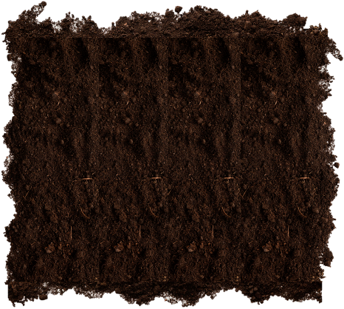
Esempio di consociazione a file
La scelta delle piante per le file deve tenere conto della loro influenza reciproca (vedi piantine compagne).
Lattuga (Lactuca sativa)
Carota (Daucus carota)
Cipolla (Allium cepa)

Slide 26
Intercultura a strisce
La consociazione a strisce consiste nel piantare le colture in strisce più larghe, con ogni striscia costituita da una singola coltura. Le strisce sono in genere larghe diverse file e le colture sono disposte in modo tale da essere coltivate in strisce parallele sul campo. Questo metodo viene utilizzato su scala più ampia rispetto alla consociazione a file ed è progettato per ottimizzare l'uso dello spazio, sfruttando al contempo le interazioni tra le diverse colture. La consociazione a strisce consente un uso più efficiente dei macchinari per la semina, la coltivazione e il raccolto.

Slide 27
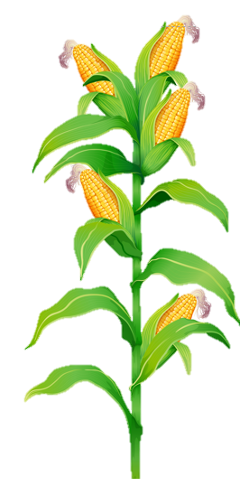
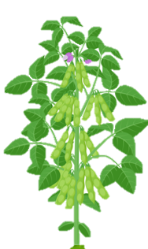
Intercultura a strisce - Esempio
Soia
(Glycine max)
Mais
(Zea mays)
e

Slide 28
Intercultura mista
La consociazione mista prevede la coltivazione di due o più colture insieme in un miscuglio casuale o semicasuale senza una specifica disposizione delle file. Le colture vengono seminate e coltivate insieme nella stessa area, creando un sistema di coltivazione più integrato e complesso. Questo approccio imita gli ecosistemi naturali e può essere molto efficace nel promuovere la biodiversità, ridurre la pressione dei parassiti e aumentare la resilienza agli stress ambientali. Tuttavia, può rendere più impegnative le pratiche di gestione come il diserbo, la concimazione e il raccolto, a causa della mancanza di file definite.

Slide 29
Intercultura mista - Esempio
La consociazione mista con erba e leguminose è una delle colture miste più comuni e prevede la coltivazione di specie erbacee accanto a leguminose sullo stesso appezzamento di terreno, senza una disposizione distinta delle file. Questa combinazione sfrutta le caratteristiche complementari di entrambi i tipi di piante, offrendo diversi vantaggi ecologici e agricoli, in particolare per migliorare la salute del suolo e aumentare la produzione e la qualità del foraggio.
Esempio: Loietto perenne (Lolium perenne) e trifoglio bianco (Trifolium repens)
Loietto perenne
cresce rapidamente e forma un fitto tappeto erboso che aiuta a sopprimere le erbe infestanti e a fornire una base foraggera affidabile per il bestiame.
Trifoglio bianco
arricchisce il terreno di azoto, migliorando la crescita del trifoglio e del loglio, riducendo la necessità di fertilizzanti azotati sintetici

Slide 30
Coltura a staffetta
La coltura a staffetta è una tecnica agricola che prevede l'impianto di una seconda coltura all'interno di una prima coltura esistente, prima che questa venga raccolta. Questo metodo massimizza l'utilizzo del terreno sovrapponendo i periodi di crescita di due colture, migliorando la produttività complessiva. Consente un utilizzo più efficiente di risorse come la luce del sole, l'acqua e i nutrienti del suolo. Tuttavia, richiede una gestione attenta per bilanciare le esigenze di entrambe le colture e ridurre al minimo la competizione per le risorse.

Slide 31
Esempi di coltivazione a staffetta
1
3
FARRO INVERNALE
SET
OTT
NOV
DIC
JAN
FEB
MAR
APR
MAG
GIU
LUG
AGO
SET
OTT
SOYBEAN
2
4
1
Piantagione di orzo invernale (coltura 1); periodo: Ottobre/Novembre; esempio di varietà: Bazooka (varietà ibrida con rese elevate e maturazione precoce, adatta a sistemi di coltura intensiva a staffetta), KWS Cassia o KWS Orwell.
Impianto di soia (coltura 2); periodo: fine maggio (2-3 settimane prima del raccolto dell'orzo); esempio di varietà: ES Mentor o Sultana; metodo di semina: semina intermedia di soia tra le file di orzo invernale (distanza tra le file di 38-50 cm).
Raccolta dell'orzo invernale (coltura 1); periodo di raccolta: metà-fine giugno.
Raccolta della soia (coltura 2); periodo di raccolta: metà-fine ottobre.
2
3
4

Slide 32
Esempi di coltivazione a staffetta
1
3
GRANO INVERNALE
SET
OTT
NOV
DIC
JAN
FEB
MAR
APR
MAG
GIU
LUG
AGO
SET
OTT
FAGIOLO FABA
2
4
1
Semina del grano invernale (coltura 1); periodo: Ottobre/Novembre; esempio di varietà: Graham o RGT Saki
Piantagione di fagioli Faba (coltura 2); periodo: Maggio/Giugno; esempio di varietà: Fuego o Boxer (varietà a maturazione precoce, ad alta resa e con buona resistenza all'allettamento).
Raccolta del grano invernale (coltura 1); periodo di raccolta: Luglio
Raccolta di fagioli Faba (coltura 2); periodo di raccolta: Ottobre
2
3
4

Slide 33
1
3
Esempi di coltivazione a staffetta
AVENA DI PRIMAVERA
MAR
APR
MAG
GIU
LUG
AGO
SET
OTT
NOV
DIC
JAN
FEB
MAR
APR
MOSTO
2
4
1
Piantagione di avena primaverile (coltura 1); periodo: Marzo/Aprile; esempio di varietà: Husky o Canyon
Impianto di senape (coltura 2); periodo: Luglio; esempio di varietà: Caliente 199 o IdaGold (varietà a maturazione precoce e ad alta resa con buona resistenza all'allettamento).
Raccolta di avena primaverile (coltura 1); periodo di raccolta: Luglio
Raccolta della senape (coltura 2); periodo di raccolta: Ottobre
2
3
4

Slide 34
Esempi di coltivazione a staffetta
1
3
RAPITO
AGO
SET
OTT
NOV
DIC
JAN
FEB
MAR
APR
MAG
GIU
LUG
AGO
OTT
PISELLI DA CAMPO
2
4
1
Impianto di colza (coltura 1); periodo: fine agosto-inizio settembre; esempio di varietà: InVigor L234PC o DK Exclaim (varietà a impollinazione aperta con un buon potenziale di resa e una forte resistenza invernale).
Piantagione di piselli da campo (coltura 2); periodo: Maggio/giugno (poco prima del raccolto di colza); varietà esempio: Arvika o CDC Amarillo (ideale per la semina in tarda stagione).
Raccolta di colza (coltura 1); periodo di raccolta: Maggio/Giugno
Raccolta di piselli di campo (coltura 2); periodo di raccolta: Ottobre/Novembre
2
3
4

Slide 35
Coltivazione in campo
La coltura a filari è una pratica agroforestale in cui file di alberi o arbusti sono piantati accanto alle colture nello stesso campo. Gli alberi forniscono benefici come frangivento, miglioramento della fertilità del suolo e habitat per gli insetti utili, mentre le colture crescono nei corridoi tra le file di alberi. Questo sistema aumenta la biodiversità e può portare a un aumento della produttività complessiva, ottimizzando l'uso del terreno e la condivisione delle risorse.

Slide 36
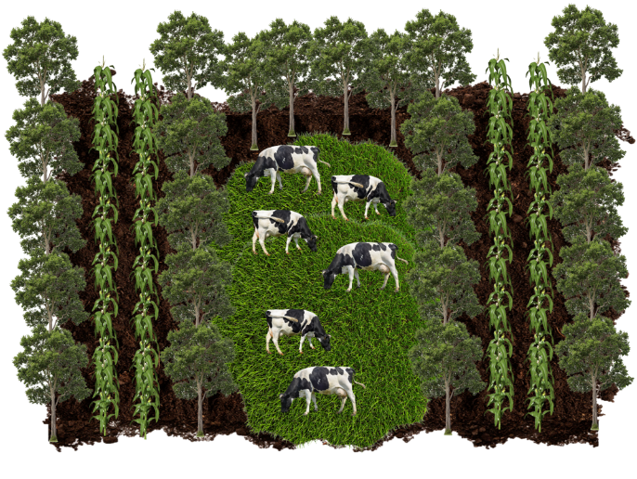
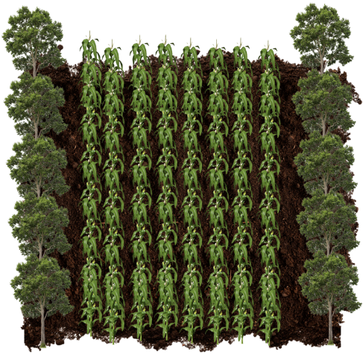
Schema di coltivazione in campo aperto
coltura intercalare
fila di alberi
fila di alberi
pascolo
coltura intercalare

Slide 37
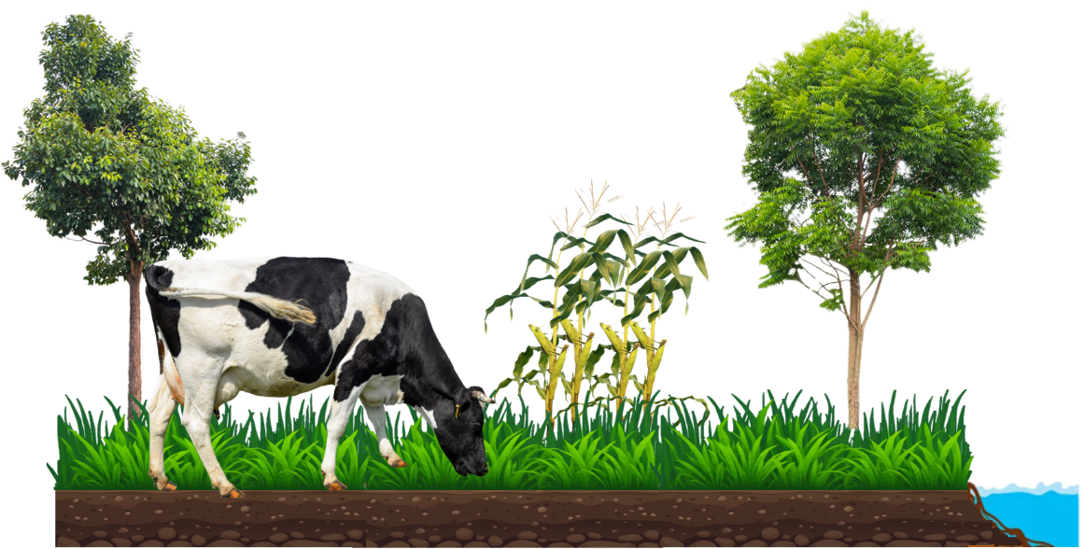
Coltivazione in campo - Vantaggi
creare un microclima
proteggono le colture e il bestiame da condizioni meteorologiche estreme - forniscono ombra, riducono la velocità del vento
deflusso lento
migliorare la salute del suolo e ridurne l'erosione

Slide 38
Coltura compagna
La coltura compagna, nota anche come "companion planting", prevede la coltivazione di due o più specie vegetali in prossimità l'una dell'altra, a vantaggio reciproco. Questa pratica agricola viene utilizzata per aumentare la produttività delle colture, migliorare il controllo di parassiti e malattie e ottimizzare l'uso delle risorse. Alcune piante possono attirare insetti benefici, respingere i parassiti o fornire supporto fisico alle loro compagne, riducendo la necessità di input chimici.

Slide 39
Esempi di colture compagne
FAGIOLI, CAROTE, AGLIO, CETRIOLI, LATTUGA,
CIPOLLA, ROSMARINO, SPINACI, ANETO, BIETOLA, SALVIA, TIMO
PEPERONI, ZUCCA, FRAGOLE, POMODORI
FAGIOLI, CETRIOLO, ANETO, MELONE, PREZZEMOLO, PISELLI, ZUCCA, GIRASOLE
POMODORI
BROCCOLI
CORNA
BROCCOLI, CAROTE, CETRIOLI, MAIS, POMODORI, ROSMARINO, PISELLI, FRAGOLE, BIETOLE
FAGIOLI, BROCCOLI, CAVOLFIORE, MAIS, ANETO, LATTUGA, NASTURZIO, CIPOLLA, PISELLI, PEPERONE, POMODORI
ERBA CIPOLLINA, AGLIO, PORRI, CIPOLLA, PEPERONI, CALENDULA
SAGE
FAGIOLI
CUCUMBO
FAGIOLI, BROCCOLI, CAVOLFIORI, ERBA CIPOLLINA, LATTUGA, PORRI
CIPOLLA, PISELLI, PREZZEMOLO, ROSMARINO, PEPERONI, SALVIA
BASILICO, FAGIOLI, CETRIOLI, AGLIO, LATTUGA, CALENDULA, NASTURZIO, CIPOLLA, PREZZEMOLO, PEPERONI
DILL
BROCCOLI, CAVOLFIORE, MAIS, ANETO
CARROZZA
POMODORO

Slide 40
Esempi di colture compagne
BROCCOLI, CAROTE, CETRIOLI, ANETO, PORRI, LATTUGA, PREZZEMOLO, FRAGOLE, BIETOLE, POMODORI
BROCCOLI, CAVOLFIORE, LATTUGA, FRAGOLA, POMODORO
FAGIOLI, PISELLI
FAGIOLI, PISELLI
CIPOLLA
AGLIO
BROCCOLI, CAROTA, CAVOLFIORE, CETRIOLO, ANETO, AGLIO, CIPOLLA, SPINACI, ZUCCA, FRAGOLA, POMODORO
CAROTA, CIPOLLA, SPINACI
FAGIOLI, PISELLI
LETTURA
LEEK
BASILICO, CAROTA, CETRIOLO, ORIGANO, PREZZEMOLO, PISELLI, ZUCCA, BIETOLA, POMODORO
MAIS, FAGIOLI, LATTUGA, MELONE, PISELLI, PEPERONI, POMODORO
AGLIO, BARBABIETOLA, BROCCOLI, CAVOLFIORE, FINOCCHIO, CIPOLLA
FAGIOLI, BROCCOLI, CAVOLFIORE
PEPPE
ZUCCHINI

Slide 41
04
Successione e rotazione delle colture

Slide 42
Successione delle colture
Successione colturale - pratica di pianificazione e attuazione dell'ordine di coltivazione di diverse colture sullo stesso terreno in un determinato periodo di tempo, in genere nell'ambito di un sistema di rotazione delle colture. È molto importante conoscere i requisiti delle singole specie vegetali e le condizioni che lasciano alla pianta successiva.

Slide 43
Successione delle colture
Fattori che assicurano un corretto sviluppo e condizioni ambientali favorevoli per la pianta che subentra:
semina e raccolta delle colture;
ombreggiamento della superficie del suolo da parte delle piante;
requisiti idrici;
precedente e la trasmissione di malattie o agenti patogeni;
requisiti nutrizionali e di fertilizzazione delle piante;
l'impatto delle piante coltivate sull'infestazione delle infestanti;
l'importanza dei residui colturali;
dipendenza dei cambiamenti dal clima e dal suolo.

Slide 44
Successione delle colture - Semina e raccolta delle colture
patate novelle
segale o grano invernale
patate tardive
Quando si pianifica la rotazione delle colture, è importante selezionare le colture successive nella resa principale in modo che le loro stagioni di crescita non si sovrappongano. Tra il raccolto di una coltura e la semina di quella successiva deve trascorrere un tempo sufficiente per preparare il terreno e piantare nel momento ottimale. Ad esempio, dopo il raccolto delle patate precoci, c'è tempo sufficiente per preparare il terreno per la semina della segale invernale o del grano, mentre dopo un raccolto tardivo di patate, la semina della segale diventa impossibile.

Slide 45
Successione delle colture - Semina e raccolta delle colture
In una rotazione razionale delle colture, le colture di copertura invernali o le stoppie sono spesso coltivate dopo le colture a raccolta precoce. Le colture di copertura dovrebbero essere seminate il prima possibile dopo il raccolto della coltura principale.
Le colture di copertura possono essere utilizzate come sovescio o come mangime per gli animali. Arando sotto la coltura intercalare, il terreno si arricchisce di materia organica, dalla quale vengono rilasciati i nutrienti dopo la mineralizzazione.
Le colture di copertura invernali vengono seminate quando è prevista una coltura primaverile per l'anno successivo.
Le colture di copertura delle stoppie vengono seminate quando è prevista una coltura invernale.

Slide 46
Successione delle colture - Semina e raccolta delle colture
Le colture di copertura sono classificate in sei gruppi. Si consiglia di seminare le piante come colture di copertura sotto forma di un miscuglio composto da almeno due specie vegetali di gruppi diversi.
CEREALI
SEMI OLEOSI
COLTURE DA FORAGGIO
LEGUMI A SEME PICCOLO
LEGUMI A SEME GRANDE
PIANTE NETTARIFERE

Slide 47
Successione delle colture - Semina e raccolta delle colture
È importante includere le leguminose nelle colture intercalari, poiché hanno la capacità di fissare l'azoto atmosferico. Le leguminose più comuni sono:
CAVALIERE
CAMPO PISELLO
LUPINO GIALLO
VETRINA COMUNE
LUPINO BLU
SERADELA
FACELIA
CLOVER ROSSO

Slide 48
Pratiche di gestione sostenibile delle colture - Successione delle colture
Piano di successione delle colture: a causa della cosiddetta stanchezza del suolo, la successione delle piante deve essere pianificata in modo che le singole specie vegetali non si presentino più frequentemente nello stesso campo di quanto non facciano le altre.
legumi perenni - 4-6 anni
lino -6-7 anni
colza - 3-4 anni
barbabietola - 3 anni
legumi - 3 anni
patate - 3 anni
orzo, grano - 2 anni

Slide 49
Successione delle colture - Semina e raccolta delle colture
orzo primaverile
trifoglio rosso
Le leguminose intercalari, come il trifoglio rosso seminato in primavera sull'orzo o la serradella seminata in primavera sulla segale invernale, svolgono un ruolo importante nella rotazione delle colture. La semina di queste piante deve essere abbastanza precoce per garantire una buona germinazione e proteggerle dalle gelate primaverili. Nella coltura principale, è importante scegliere varietà di piante destinate a un raccolto precoce, in quanto ciò crea condizioni favorevoli allo sviluppo di colture intercalari.

Slide 50
Successione delle colture - Fabbisogno idrico
Il fabbisogno idrico delle piante gioca un ruolo fondamentale nella pianificazione della rotazione delle colture. Quando si progetta un sistema di rotazione, è importante considerare le diverse esigenze idriche delle varie colture per ottimizzare l'umidità del suolo ed evitare un eccessivo esaurimento delle risorse idriche. Inoltre, una corretta successione delle colture aiuta a gestire l'acqua in modo efficiente, assicurando che le colture ad alta intensità idrica siano piantate durante i periodi di precipitazioni adeguate o quando è disponibile l'irrigazione, migliorando così le prestazioni complessive delle colture e la loro sostenibilità.

Slide 51
Successione delle colture - Fabbisogno idrico
Il fabbisogno idrico è determinato dal coefficiente di traspirazione (TC) espresso in litri per chilogrammo di sostanza secca della biomassa.
Piante con TC basso (200-400)
barbabietola da zucchero
sorgo
miglio
Piante con TC moderato (400-700)
cereali
girasole
legumi a seme grande
Piante con TC elevato (700-900)
lino
erbe
legumi a seme piccolo

Slide 52
Successione delle colture - Fabbisogno idrico
I cereali invernali e la colza invernale sono meno sensibili alla siccità rispetto ai cereali primaverili.
La coltura più resistente alla siccità è la segale invernale, che ha l'apparato radicale più sviluppato di tutti i cereali. Il grano invernale, invece, è il più sensibile alla siccità tra le varietà invernali. L'avena è particolarmente sensibile alla siccità a causa del suo elevato fabbisogno idrico e dell'uso inefficiente dell'acqua. Il cereale primaverile più resistente alla siccità è l'orzo. Il fabbisogno idrico più elevato per i cereali si verifica durante le fasi di allungamento dello stelo, della testa e dello sviluppo dei chicchi.
segale invernale
avena

Slide 53
Successione delle colture - Requisiti nutrizionali e fertilizzanti delle piante
In agroecologia, l'obiettivo è riciclare i nutrienti il più possibile all'interno del sistema agricolo, riducendo al minimo la necessità di apporti esterni. Questo approccio non solo riduce la dipendenza dai fertilizzanti sintetici, ma contribuisce anche a mantenere un ecosistema del suolo sano, a migliorare la ritenzione idrica e a ridurre l'erosione.
Concimi naturali come il letame
si applicano alle colture a file larghe, come le colture di radici (barbabietole, patate) e il mais.
Nell'anno successivo all'applicazione del concime
Si dovrebbero coltivare cereali e legumi per la produzione di sementi.

Slide 54
Successione colturale - L'importanza dei residui colturali
La maggior parte dei residui colturali dopo il raccolto è lasciata dalle colture foraggere perenni come trifoglio, erba medica, graminacee e miscele di legumi ed erbe, seguite dai cereali, mentre le colture di radici ne lasciano meno.
Trifoglio con erbe
5,5 t di DM/ha
Colza invernale
4,2 t di DM/ha
Grano primaverile e segale
3,5 t di DM/ha
Orzo primaverile 2,5 t di DM/ha
Avena
3,7 t di DM/ha
Mais
20 di DM/ha

Slide 55
Successione delle colture - L'importanza dei residui colturali
Piante che lasciano il terreno in buone condizioni.
leguminose perenni, come il trifoglio, l'erba medica e le loro miscele con le graminacee
I nutrienti presenti nei residui colturali devono essere presi in considerazione durante l'intera rotazione delle colture. Questi residui influenzano in modo significativo la struttura del suolo, e l'effetto è più forte quando dopo il raccolto rimane una maggiore quantità di massa vegetale con una composizione chimica di valore. In termini di impatto sulla struttura del suolo, le piante agricole possono essere classificate in tre gruppi:
Piante che non degradano il suolo.
legumi annuali
Piante che lasciano il terreno in cattive condizioni.
annuali non leguminose
Nella rotazione delle colture, è importante seguire il principio di coltivare piante che migliorano la struttura del suolo dopo diversi anni di colture annuali.

Slide 56
Successione colturale - Ombreggiamento della superficie del suolo da parte delle piante
Un'ampia area fogliare:
fa ombra
riduce l'impatto delle gocce di pioggia sul terreno, che possono danneggiarne la struttura, compattarlo e causare insabbiamenti
protegge il terreno dagli effetti di inaridimento della luce solare
impedisce la formazione di una crosta di terreno
impedisce lo sviluppo delle erbe infestanti più germogliate
evitare l'eccessiva evaporazione dell'acqua dal terreno
Le piante agricole influenzano l'ombreggiamento del suolo in base alle dimensioni delle loro parti fuori terra, in particolare le foglie. Questo aspetto è importante quando si coltivano terreni soggetti a erosione. Le colture che ombreggiano meglio il suolo dovrebbero precedere le colture economicamente importanti nella rotazione.

Slide 57
Successione delle colture - Pianta precedente e trasmissione di malattie o agenti patogeni
Effetto di rottura del raccolto
Effetti allelopatici
Relazioni ospite-patogeno
Gestione dei residui
Rotazioni diversificate
Varietà resistenti alle malattie
Colture di copertura
In agroecologia, la scelta delle colture precedenti in un sistema di rotazione influenza in modo significativo la potenziale trasmissione di malattie e patogeni alle colture successive. Questo perché le diverse piante possono sopprimere o esacerbare la presenza di patogeni e parassiti del suolo, influenzando la salute delle colture successive. Per prevenire la trasmissione di malattie e patogeni si possono utilizzare diverse strategie di successione colturale.

Slide 58
Effetto di rottura del raccolto
Alcune colture, note come colture di rottura, possono ridurre l'accumulo di specifici patogeni nel terreno. Ad esempio, colture non cerealicole, come legumi, semi oleosi o altre colture a foglia larga, in una rotazione di colture con cereali come il grano o l'orzo. Ad esempio, le colture non cerealicole, come le leguminose, i semi oleosi o altre colture a foglia larga, non sono ospiti di patogeni come il Gaeumannomyces tritici, che causa l'allettamento dei cereali. Includere queste colture nella rotazione interrompe il ciclo di vita del patogeno, riducendone la popolazione nel terreno.

Slide 59
Effetti allelopatici
Gli effetti allelopatici svolgono un ruolo cruciale nella prevenzione di malattie e patogeni nella successione delle colture, rilasciando nel terreno sostanze allelochimiche con proprietà antimicrobiche, che riducono efficacemente le popolazioni di patogeni trasmessi dal suolo. Queste sostanze chimiche possono inibire la crescita e l'attività di funghi, batteri e nematodi che causano malattie nelle colture successive.

Slide 60
Esempi di effetto allelopatico delle piante nella successione colturale
Le specie di brassica (ad esempio senape e colza) rilasciano glucosinolati che si scompongono in isotiocianati noti per le loro proprietà biofumiganti. La coltivazione di queste piante come colture di copertura può ridurre le malattie del suolo, come la radice e il marciume radicale, nelle colture successive.
Le leguminose (ad esempio, l'erba medica e i trifogli) rilasciano composti allelopatici che possono sopprimere patogeni fungini come la Rhizoctonia e il Fusarium. L'erba medica ha proprietà autotossiche, quindi non è consigliabile seminare erba medica su erba medica! (si possono ottenere popolamenti adeguati aspettando almeno 3 o 4 settimane dopo la lavorazione del terreno).
Sorghum bicolor - produce sorgoleone con proprietà erbicide che inibiscono la germinazione e la crescita di varie specie di erbe infestanti, ma mostra anche una certa attività contro i patogeni del suolo. L'incorporazione del sorgo nella successione delle colture può contribuire a ridurre malattie come il marciume radicale.

Slide 61
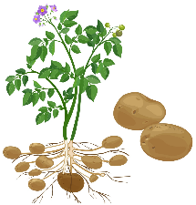
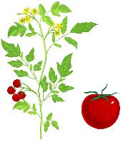
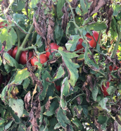
Relazioni ospite-patogeno
Se la coltura precedente è sensibile a determinate malattie o parassiti, questi agenti patogeni possono sopravvivere nel terreno o nei residui colturali e infettare la coltura successiva se appartiene alla stessa famiglia. Ad esempio, piantare pomodori dopo le patate può aumentare il rischio di malattie trasmesse dal terreno come il Verticillium wilt, perché entrambi sono sensibili allo stesso patogeno.
aumentano il rischio di malattie trasmesse dal terreno, come il Verticillium wilt

Slide 62
Strategie agroecologiche per la gestione dei residui
La rimozione fisica dei residui (ad esempio, la pressatura e la rimozione della paglia) dal campo può contribuire a ridurre la quantità di inoculo presente.
Rimozione dei residui
Lavorazione del terreno
Incorporazione dei residui colturali nel suolo attraverso la lavorazione del terreno (non sempre applicabile)
Decomposizione dei residui
Promuovere una rapida decomposizione dei residui (ad esempio, l'aggiunta di fertilizzanti azotati o l'uso di inoculanti microbici può ridurre il tempo di sopravvivenza dei patogeni).
Gestione dei residui
I residui colturali, che comprendono i resti delle piante dopo il raccolto come fusti, foglie e radici, possono ospitare agenti patogeni e fungere da fonte di inoculo per le malattie che colpiscono le colture successive. Una corretta gestione di questi residui può ridurre significativamente la diffusione e la gravità delle malattie nella successione delle colture.

Slide 63
Strategie agroecologiche per varietà resistenti alle malattie
Utilizzo di varietà resistenti alle malattie
L'uso di varietà resistenti alle malattie è una componente chiave di un approccio agroecologico alla gestione della trasmissione delle malattie delle colture durante la successione colturale. Questa pratica prevede la selezione di varietà di colture allevate o naturalmente resistenti a specifici agenti patogeni. Se integrate con altre pratiche agroecologiche, le varietà resistenti alle malattie contribuiscono a ridurre la diffusione delle malattie e a promuovere un sistema agricolo più sostenibile e resiliente.
Uso di varietà locali e tradizionali
Spesso hanno una resistenza naturale alle malattie prevalenti in determinate regioni.
Incorporazione di varietà resistenti nelle policolture
Le varietà resistenti contribuiscono a limitare la diffusione degli agenti patogeni tra le varietà sensibili, fornendo un effetto protettivo in campo.

Slide 64
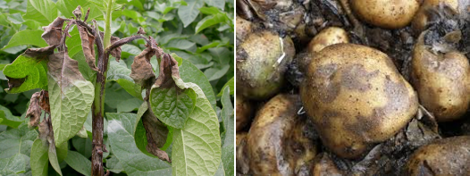
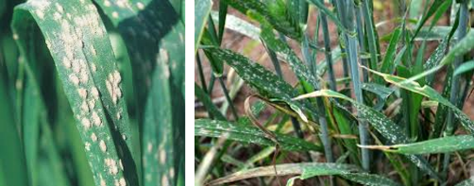
Esempi di varietà resistenti alle malattie
Peronospora della patata (Phytophthora infestans)
Muffa dell'orzo (Blumeria graminis)
Varietà resistenti: ad esempio 'Sarpo Mira', 'Bionica'.
L'utilizzo di queste varietà in rotazione con colture non solanacee (ad esempio, cereali, legumi) riduce le possibilità di sopravvivenza del patogeno tra le stagioni di crescita.
Varietà resistenti: ad esempio 'Clipper' e 'Morex'.
La semina di queste varietà resistenti in rotazione con colture non cerealicole, come il trifoglio o l'erba medica, può contribuire a ridurre le spore di peronospora nel campo e a evitare l'adattamento al patogeno e la rottura della resistenza.

Slide 65
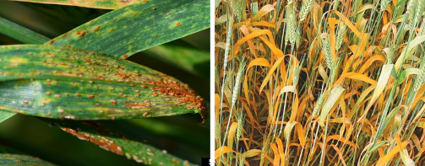
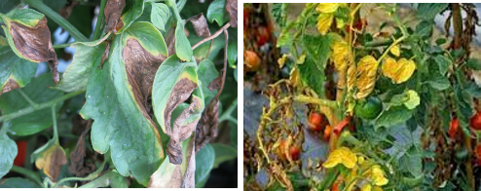
Esempi di varietà resistenti alle malattie
Malattie della ruggine del grano (Puccinia graminis)
Pomodoro Fusarium Wilt (Fusarium oxysporum)
Varietà resistenti: ad esempio "Lr34" e "Sr2".
L'integrazione di queste varietà resistenti nelle rotazioni colturali con colture non cerealicole (ad esempio, legumi) riduce l'inoculo di ruggine nel campo, diminuendo la pressione della malattia sulle colture di grano successive.
Varietà resistenti: ad esempio 'Celebrity' e 'Better Boy'.
Queste varietà possono essere piantate in rotazioni che includono colture non sensibili al Fusarium, come il mais o le brassiche, che interrompono il ciclo vitale del patogeno.

Slide 66
Strategie agroecologiche per le colture di copertura Gestione delle malattie delle colture
Colture di copertura
Interruzione dei cicli vitali dei patogeni
Le colture di copertura sono parte integrante di un approccio agroecologico alla gestione della trasmissione delle malattie durante la successione delle colture. Si tratta di colture non convenzionali coltivate principalmente per proteggere e migliorare la salute del suolo, ma svolgono anche un ruolo cruciale nel ridurre l'incidenza delle malattie nelle colture successive. Agendo come una barriera per gli agenti patogeni, migliorando la struttura del suolo e favorendo le comunità microbiche benefiche, le colture di copertura possono interrompere efficacemente i cicli vitali degli agenti patogeni trasmessi dal suolo e ridurre la pressione delle malattie.
Molti patogeni sono specifici per l'ospite e richiedono un ospite adatto per sopravvivere e moltiplicarsi.
Effetti allelopatici
Alcune colture di copertura rilasciano composti allelopatici che possono inibire la crescita dei patogeni o ridurne la vitalità.
Riduzione della dispersione degli spruzzi
Le colture di copertura forniscono una copertura del terreno che riduce l'erosione del suolo e impedisce la dispersione di agenti patogeni trasmessi dal suolo sul fogliame delle colture, un modo comune di diffusione delle malattie.

Slide 67
Rotazione delle colture
La rotazione delle colture è una pratica agricola che prevede la semina di diversi tipi di colture nello stesso campo in stagioni successive. Questo metodo aiuta a mantenere la salute del suolo, a migliorarne la fertilità e a ridurre l'accumulo di parassiti e malattie associate alla monocoltura continua. Ruotando le colture con diverse esigenze nutritive e strutture radicali, gli agricoltori possono migliorare la struttura del suolo e ridurre al minimo la necessità di fertilizzanti chimici e pesticidi. La rotazione delle colture è una strategia fondamentale per un'agricoltura sostenibile.

Slide 68
Pratiche di rotazione delle colture
Una coltura di legumi (come fagioli, lenticchie, piselli o soia) viene coltivata in una stagione, seguita da una coltura di cereali (come grano, mais o orzo) nella stagione successiva.
Questa pratica migliora la salute del suolo fissando naturalmente l'azoto e aiuta a interrompere i cicli di parassiti e malattie, favorendo rese più elevate per entrambe le colture.
ROTAZIONE LEGUMI-CEREALI

Slide 69
Pratiche di rotazione delle colture
La rotazione delle colture a radice e a foglia prevede l'alternanza di colture a radice, come carote o patate, con colture a foglia, come lattuga o spinaci, per ottimizzare l'uso dei nutrienti nel suolo e ridurre l'accumulo di parassiti.
Questa pratica contribuisce a mantenere la struttura del suolo, a prevenirne l'impoverimento e a ridurre al minimo il rischio di malattie specifiche di entrambi i tipi di coltura.
ROTAZIONE DELLE COLTURE RADICALI E DELLE COLTURE FOGLIARI

Slide 70
Pratiche di rotazione delle colture
SISTEMA A TRE CAMPI
Dividere il terreno in tre sezioni e alternare una coltura cerealicola (grano, orzo), una coltura azotofissatrice (soia, erba medica) e una coltura a maggese o di copertura (segale invernale, trifoglio) per mantenere la fertilità del suolo e gestire i parassiti.

Slide 71
Cicli comuni di rotazione delle colture
ROTAZIONE SEMPLICE - rotazione tra due tipi di colture, come il grano un anno e il trifoglio o il maggese l'anno successivo. Si tratta di una pratica che si riscontra spesso nei sistemi agricoli meno intensivi.
ROTAZIONE TRIENNALE - ad esempio, rotazione di mais, soia e grano. Questa rotazione aiuta a gestire in modo efficace le diverse esigenze nutritive e i cicli dei parassiti.
ROTAZIONE QUADRIENNALE - ad esempio un ciclo di mais, soia, grano e una coltura di copertura come l'erba medica o il trifoglio. In questo modo si aggiunge un anno di leguminose o di colture di copertura per ricostituire il terreno.
ROTAZIONI ESTESE - colture più diversificate e che coprono periodi più lunghi, come una rotazione di sette anni che comprende una serie di ortaggi, cereali e sovesci.

Slide 72
Rotazione delle colture - Attuazione
VALUTAZIONE DEL SUOLO - per comprendere i livelli di nutrienti, il pH e la struttura del suolo per determinare quali colture sono adatte e quali modifiche sono necessarie.
CONSIDERAZIONE DEL CLIMA - valutazione delle condizioni climatiche locali, tra cui la temperatura, l'andamento delle precipitazioni e la durata della stagione di crescita, per selezionare le colture più adatte a un clima specifico.
PIANIFICAZIONE DEL CICLO DI ROTAZIONE DELLE COLTURE - Pianificazione di una sequenza che prevede la rotazione di colture con diverse esigenze nutritive e resistenza ai parassiti. La preparazione del terreno e le migliori pratiche per la semina, tra cui la corretta spaziatura, la profondità e la tempistica.

Slide 73
Un esempio di rotazione delle colture a cinque campi per una migliore qualità del suolo.
campo 1
campo 2
campo 3
campo 5
campo 4
anno 1
anno 2
anno 3
anno 5
anno 4
barbabietola da zucchero
orzo primaverile
piselli di campo
grano invernale
colza invernale
orzo primaverile
piselli di campo
grano invernale
colza invernale
barbabietola da zucchero
piselli di campo
grano invernale
colza invernale
orzo primaverile
barbabietola da zucchero
grano invernale
colza invernale
piselli di campo
barbabietola da zucchero
orzo primaverile
grano invernale
colza invernale
barbabietola da zucchero
orzo primaverile
piselli di campo

Slide 74
Un esempio di rotazione colturale a quattro campi per terreni di qualità inferiore
campo 1
campo 2
campo 3
campo 4
patata
avena
lupino blu
segale
anno 1
anno 2
anno 3
anno 4
avena
lupino blu
patata
segale
lupino blu
patata
segale
avena
patata
segale
avena
lupino blu

Slide 75
05
Pratiche agroecologiche per la gestione dei nutrienti in un'azienda agricola

Slide 76
Gestione dei nutrienti in un'azienda agricola
Le pratiche agroecologiche per la gestione dei nutrienti in un'azienda agricola sono incentrate sulla creazione di un sistema equilibrato e autosufficiente che migliora la fertilità del suolo, promuove la biodiversità e riduce al minimo l'impatto ambientale. Queste pratiche mirano a riciclare i nutrienti all'interno dell'ecosistema agricolo, a ridurre la dipendenza da input esterni e a sostenere una crescita sana delle piante.

Slide 77
Pratiche agroecologiche per la gestione dei nutrienti in un'azienda agricola
Cover Cropping e rotazione delle colture
Le colture di copertura come il trifoglio, la segale o la veccia tra le colture principali, prevengono l'erosione del suolo, aggiungono materia organica e migliorano il ciclo dei nutrienti. Le colture di copertura possono essere utilizzate come sovescio incorporandole nel terreno. L'incorporazione di una varietà di specie vegetali, comprese le leguminose, aiuta a mantenere la fertilità del suolo, arricchendolo per le colture successive.
Compostaggio
Il compost ottenuto da rifiuti agricoli, letame e residui vegetali ricicla i nutrienti all'interno dell'azienda agricola e migliora la struttura e la fertilità del suolo.

Slide 78
Pratiche agroecologiche per la gestione dei nutrienti in un'azienda agricola
Pacciamatura
La pacciamatura organica, come la paglia, i ritagli d'erba o la lettiera di foglie, sulla superficie del terreno conserva l'umidità, riduce la crescita delle erbe infestanti e aggiunge gradualmente materia organica man mano che si decompone.
Produzione integrata vegetale-zootecnica
Il bestiame integrato nel sistema agricolo fornisce una fonte di concime per la fertilizzazione organica e contribuisce al ciclo dei nutrienti. Il letame degli animali al pascolo può essere depositato direttamente sui campi, arricchendo il suolo.
Riciclaggio dei nutrienti
Ad esempio, il vermicomposting e la produzione di biochar riciclano i nutrienti e aumentano la fertilità del suolo, migliorandone la struttura e la ritenzione dei nutrienti.

Slide 79
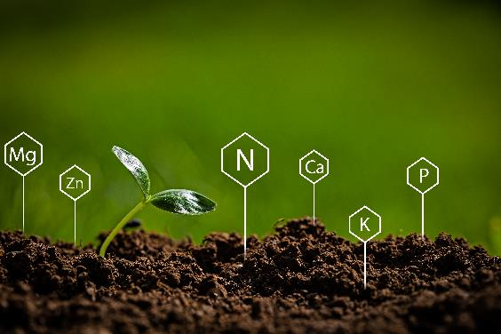
Requisiti di fertilizzazione delle piante
Il fabbisogno di fertilizzanti delle piante è determinato non solo dalle loro esigenze nutrizionali, ma anche dal contenuto di sostanze nutritive del terreno e dalla capacità delle diverse specie di assorbire tali sostanze.
I nutrienti in eccesso possono essere lisciviati dal terreno (come potassio, azoto, magnesio, zolfo) o rilasciati nell'atmosfera (azoto), mentre una carenza può ridurre la resa delle colture.

Slide 80
Gestione dei nutrienti in azienda - Cover Crop e rotazione delle colture
Piante con un impatto positivo sulla sostanza organica del suolo
Legumi
Colture foraggere perenni
Erbe
La fertilità del suolo può essere migliorata coltivando a rotazione colture che arricchiscono il terreno di sostanza organica, arando sotto i residui colturali, coltivando colture di copertura o applicando fertilizzanti naturali. In base al loro impatto sulla fertilità del suolo, le colture possono essere classificate in tre gruppi: piante con un impatto positivo, negativo o neutro sulla sostanza organica del terreno

Slide 81
Gestione dei nutrienti in azienda - Cover Crop e rotazione delle colture
Piante che hanno un impatto negativo sulla sostanza organica del suolo
Colture di radici
Mais
Ortaggi a radice
La coltivazione di queste piante in file larghe, insieme alla chiusura tardiva delle chiome e alle pratiche colturali tra le file, accelera la decomposizione dell'humus e intensifica i processi erosivi. Si stima che durante la coltivazione di queste piante vengano mineralizzate circa 1,0-1,5 t/ha di humus. Per evitare queste perdite di humus, si raccomanda di applicare circa 15-16 t/ha di letame.

Slide 82
Gestione dei nutrienti in azienda - Cover Crop e rotazione delle colture
In passato si riteneva che i cereali degradassero la sostanza organica del suolo, ma i cambiamenti nelle pratiche agronomiche (come l'aumento della densità delle chiome a causa della paglia più corta) e l'uso della mietitrebbia hanno aumentato in modo significativo la quantità di residui colturali arati e ridotto il loro impatto negativo sul bilancio dell'humus. Tuttavia, è importante notare la minore qualità dei residui di cereali a causa del loro sfavorevole rapporto carbonio-azoto.
Piante con un impatto neutro sulla sostanza organica del terreno
Cereali
Erbe
Semi oleosi

Slide 83
Disponibilità di nutrienti e pH del suolo
Nei terreni acidi, i nutrienti essenziali come P, Ca e Mg diventano meno disponibili, mentre i micronutrienti come Fe, Mn e Al possono diventare più disponibili.
Nei terreni alcalini, la disponibilità di P, Fe, Mn, Zn e Cu è spesso ridotta.
Il pH del suolo influisce sulla solubilità dei nutrienti e sulla loro disponibilità per le piante. La maggior parte delle colture prospera in suoli con un intervallo di pH compreso tra 6,0 e 7,5. Il pH del suolo influenza l'attività e la composizione dei microrganismi del suolo, che sono fondamentali per processi come il ciclo dei nutrienti, la decomposizione della materia organica e la fissazione dell'azoto.

Slide 84
Livelli di tolleranza delle colture al pH del terreno
segale: 4,0-6,5
patata: 4,0-6,5
triticale: 5,0-7,0
mais: 5,5-7,0
barbabietola da zucchero: 6,0-7,5
semi di colza: 6,0-7,0
grano: 6,0-7,5
orzo: 6,0-7,5
Mirtilli; 4,0-5,5
Il pH del terreno influisce sulla crescita e sulla funzione delle radici. Nei terreni altamente acidi, la disponibilità di elementi tossici come l'alluminio e il manganese può ostacolare lo sviluppo delle radici, mentre nei terreni alcalini la scarsa disponibilità di nutrienti può limitare la crescita e l'efficienza delle radici. Le diverse colture hanno diversi livelli di tolleranza al pH del suolo (vedi grafico a lato).

Slide 85
Intervalli di fabbisogno di calcare in base alla classe agronomica del suolo
La necessità di calcare varia a seconda della classe agronomica del terreno, determinata da fattori quali la tessitura del terreno, il contenuto di sostanza organica e i livelli di pH iniziali. Gli intervalli di fabbisogno di calcare in base alla classe agronomica del suolo sono presentati nella tabella seguente:
Classe agronomica del terreno | Intervalli di pH per la calcinazione
 | indispensabile | necessario | raccomandato | limitato | ridondante
Molto leggero - sabbie e sabbie limose | <4,0 | 4,1-4,5 | 4,6-5,0 | 5,1-5,5 | >5,6
Limi e argille sabbiosi leggeri | <4,5 | 4,6-5,0 | 5,1-5,5 | 5,6-6,0 | >6,1
Medio - argilloso | <5,0 | 5,1-5,5 | 5,6-6,0 | 6,1-6,5 | >6,6
Argille e argille pesanti | <5,5 | 5,6-6,0 | 6,1-6,5 | 6,6-7,0 | >7,1

Slide 86
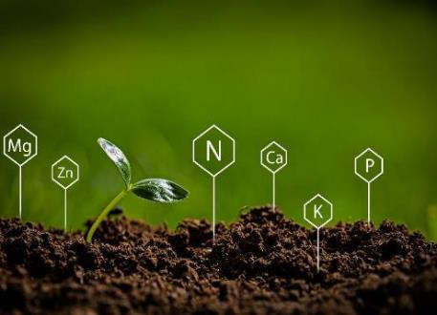
Fertilizzanti organici
A differenza dell'agricoltura convenzionale, che spesso fa largo uso di fertilizzanti sintetici, l'agroecologia enfatizza l'uso di fertilizzanti organici come compost, letame e sovescio. Questi fertilizzanti naturali contribuiscono a migliorare la struttura del suolo, ad aumentare l'attività microbica e a potenziare il ciclo dei nutrienti. Le pratiche agroecologiche promuovono anche l'uso di colture di copertura e di piante che fissano l'azoto (come le leguminose) per arricchire naturalmente il suolo di nutrienti essenziali come l'azoto, riducendo la dipendenza dagli input chimici e favorendo la salute e la sostenibilità del suolo a lungo termine.

Slide 87
Fertilizzanti organici
A differenza dell'agricoltura convenzionale, che spesso fa largo uso di fertilizzanti sintetici, l'agroecologia pone l'accento sull'uso di fertilizzanti organici come il compost, il letame e il sovescio. Di seguito sono riportati alcuni esempi di fertilizzanti organici.
legno di frassino
sapropel
lettiera per pollame
torba
compost
vermicompost
farina d'ossa
calce dolomitica
concime verde
concime

Slide 88
Ben fatto!!! Stai andando alla grande... continua in questo viaggio di apprendimento.
Nel Modulo 10 presentiamo l'importante tema dell'integrazione del bestiame nell'agroecologia.

